Slide 1
Regionaalne ja kohalik valitsemine

Slide 2
Ühiskonna efektiivseks valitsemiseks ei piisa üksnes riigi keskvalitsusest.
Kohalik omavalitsus annab võimaluse rääkida oma kodukandi asjades kaasa ja see on ka üks demokraatia alustalasid
KOV on seega kohalike elanike volitusel ja nende huvides tegutsev võimuasutus, millel on riigi keskvõimu kõrval oluline otsustusõigus valitsemisküsimustes.

Slide 3
Omavalitsustasand
Lähtuvalt riigi haldusjaotusest ja ajalooliselt kujunenud valitsemistavadest võib omavalitsuslik võimukorraldus olla ühe- või mitmetasandiline.

Slide 4
I Ühetasandiline omavalitsussüsteem
Kohalikud omavalitsused sõltuvad vahetult keskvõimust
Keskvalitsuse roll on kohaliku tasandi valitsemises suurem.
Näiteks: Eestis on omavalitsusüksusteks vallad ja linnad, maakondlikul tasandil omavalitsused puuduvad

Slide 5
II Mitmetasandiline omavalitsussüsteem
Piirkondlik omavalitsus (maakond, osariik, liidumaa) jaguneb väiksemateks omavalitsuslikeks haldusüksusteks.
Keskvalitsuse roll kohaliku elu suunamisel on väike
Nt Rootsi, Saksamaa

Slide 6
Eesti
Kahetasandiline haldussüsteem, ühetasandiline omavalitsussüsteem!
I RIIKLIK TASAND
Keskvõim
Maakond
II KOHALIK TASAND
Linnad ja vallad
Vt õpik lk 126!

Slide 7
Eesti
Eesti territoorium jaguneb maakondadeks, valdadeks ja linnadeks.
2009. a seisuga oli Eestis 15 maakonda ja 227 kohaliku omavalitsuse üksust: 33 linna ja 194 valda.
2018. aasta:Eestis on 79 kohalikku omavalitsust, mis jagunevad 15 linnaks ja 64 vallaks, mis otsustavad ja korraldavad kohaliku elu küsimusi iseseisvalt.
Vastavalt Eesti põhiseadusele otsustavad ja korraldavad kohalikud omavalitsused kõiki kohaliku elu küsimusi, tegutsedes seaduse alusel iseseisvalt.

Slide 8
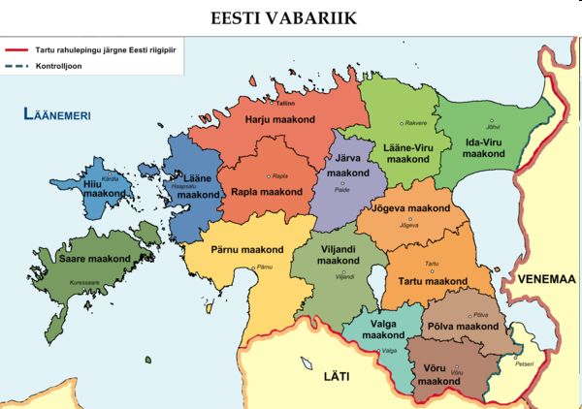

Slide 9
Maakonnad Eestis
Maakond on riigihaldusüksus
Maavalitsuste tegevus lõpetati 1. jaanuaril 2018!

Slide 10
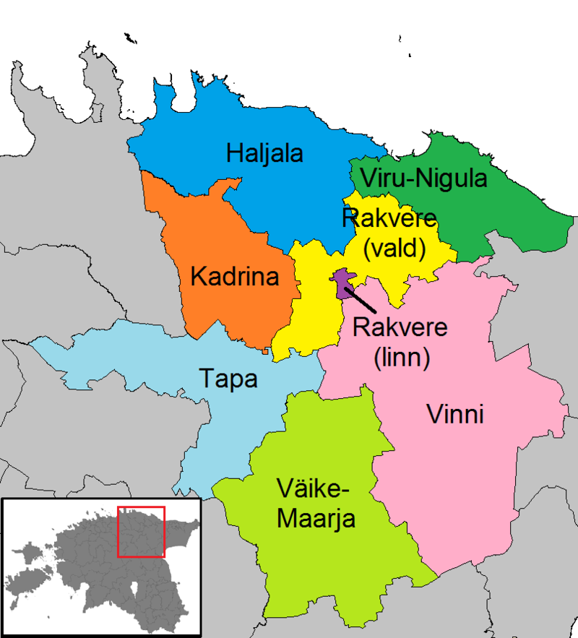
Lääne-Virumaa vallad ja linnad

Slide 11
Lääne-Virumaa https://et.wikipedia.org/wiki/L%C3%A4%C3%A4ne-Viru_maakond

Slide 12
Kohalik omavalitsus Eestis
Kohaliku omavalitsuse üksused Eestis on vald ja linn
Valla või linna tegevust korraldab ja juhib elanike poolt valitav esinduskogu-volikogu, kes nimetab ametisse täitevorgani ehk valla- või linnavalitsuse ja valib neljaks aastaks vallavanema või linnapea.
Kohalikul omavalitsusel on oma eelarve.

Slide 13
Kohalikku omavalitsust saavad valida kõik sellel maa-alal püsivalt elavad isikud, kes on vähemalt 16-aastat vanad.
KOV valitakse vabadel valimistel 4 aastaks.
Kandideerida saavad EV ja Euroopa Liidu kodanikud, kelle püsiv elukoht asub hiljemalt valimisaasta 1. augustil vastavas vallas või linnas.

Slide 14
Valitsus täidesaatva võimuna on aruandekohustuslik volikogu ees ja vallavanem/linnapea ei kanna otsest vastutust KOV elanike, vaid volikogu ees.
Volikogu tähtsamaks ülesandeks on kohaliku eelarve vastuvõtmine ja selle täitmise jälgimine

Slide 15
KOV ülesanded
Korraldada antud vallas või linna sotsiaalabi- ja teenuseid, vanurite hoolekannet, noorsootööd, veevarustust- ja kanalisatsiooni, heakorda, jäätmehooldust, ühistransporti jne
Samuti peab ta korraldama antud vallas koolieelsete asutuste, põhikoolide, gümnaasiumide ja huvialakoolide, raamatukogude, rahvamaja, muuseumide ja teiste asutuste ülalpidamist, kui need on omavalitsusüksuste omanduses.

Slide 16
Omavalitsuse tuluallikad
Osa üksikisiku tulumaksust
Maamaks
Riigi toetused
Kohalikud maksud
Laenud
Laekumised teistelt omavalitsustelt
Trahvid ja riigilõivud
Kaupade ja teenuste müük jne

Slide 17
Rakvere linn
https://et.wikipedia.org/wiki/Rakvere

